Slide 1

ChronoGargot Inspiré par vous et vos animaux…
Auteur: Hugo Mathieu, Victor Schwartz , Terry Dervaux
Date : 12 décembre 2015

Slide 2
Sommaire
Objectifs
Interface
Architecture orienté objet
MultiThreading
Conclusion

Slide 3
Objectifs
Sports
Divertissements
ChronoGargot
Notes:
Quelques chiffres : (lire)
Pour se placer tout de suite dans le cadre de mon étude, quelques informations sur les data centers d’orange. Il en existe 16 en France, dont une nouvelle génération dit Greenwich qui a pour principale objectif la réduire l’impact environnemental de ces infrastructures.

Slide 4
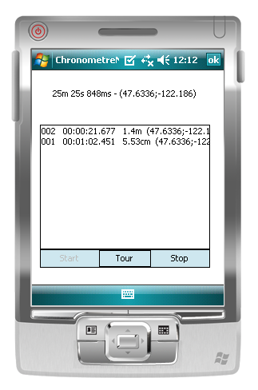
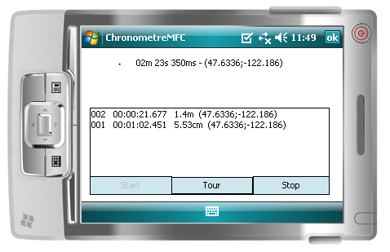
Interface
Horizontale
Verticale

Slide 5
Architecture orienté objet
Parcours
Etape
Etape suivante
Heure
Chronomètre
Position d’origine
GPS
Position
Etape
Etape suivante

Slide 6

MultiThreading
Thread
GUI
(main)
Thread
GPS
Thread
Chronomètre
Threads GPS & Chronomètre
Machine à état
Protection de la mémoire (Mutex)
Update : 1000ms
État GPS
Coordonnée GPS
Pooling : 100ms
État chronomètre
Temps
Update : 50ms

Slide 7
Conclusion

Slide 8
Avez-vous des questions ?

